Slide 1
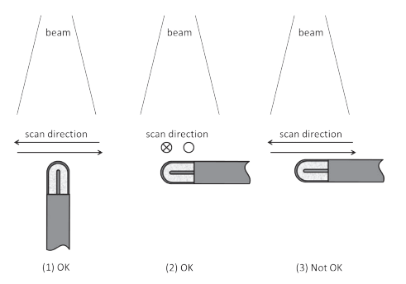
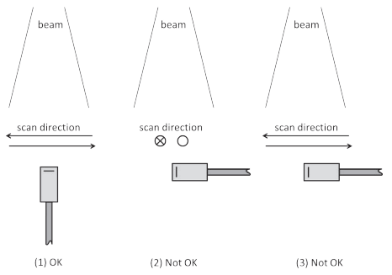
Champ d’irradiation (FWHM)
d
Détecteur

